Slide 1
BÀI 14
XÂY DỰNG ỨNG DỤNG QUẢN LÝ BÁN HÀNG VÀ ĐÓNG GÓI CHƯƠNG TRÌNH
(Build a sales management program (codding, testing, and product packaging)
Giảng viên: Ts. Chu Thị Hồng Hải

Slide 2
MỤC TIÊU
Kết hợp các kiến thức xây dựng ứng dụng trong thực tiễn
Bổ sung các chức năng chưa thực hiện ở phần 1
Đóng gói chương trình sau khi đã hoàn thiện

Slide 3
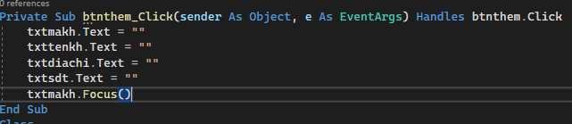
XÓA CÁC DỮ LIỆU ĐÃ CÓ TRÊN CÁC TEXT BOX
Ý nghĩa: Trước khi thêm dữ liệu vào hệ thống cần phải xóa các dữ liệu cũ tại các ô textbox dùng để nhập dữ liệu vào hệ thống.
Thực hiện: Kích đúp vào Button Thêm dữ liệu trên form, tại cửa sổ code viết Code như hình dưới:

Slide 4
SỬA DỮ LIỆU TRÊN BẢNG
Ý nghĩa: Sửa dữ liệu của Bảng trong CSDL. Khi dữ liệu trong Bảng bị nhầm lẫn hoặc cần cập nhật thông tin mới thì cần phải sửa dữ liệu trong Bảng đó
Các bước thực hiện:
  Mở bảng chứa dữ liệu cần cập nhật/chỉnh sửa
  Đưa dữ liệu đó vào các Textbox tương ứng đã thiết kế trên form
  Chỉnh sửa dữ liệu trên form
  Lưu vào Bảng

Slide 5
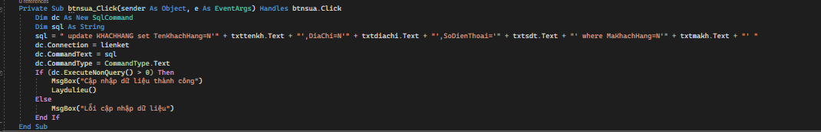
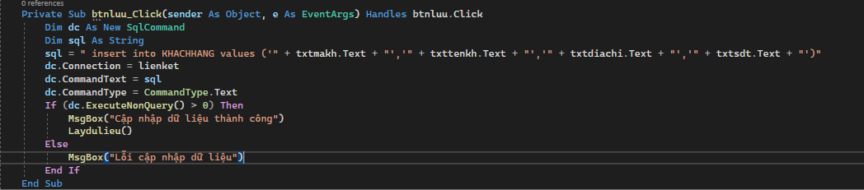
SỬA DỮ LIỆU TRÊN BẢNG
Code Sửa dữ liệu
Lưu dữ liệu

Slide 6
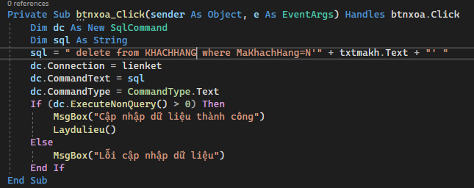
XÓA DỮ LIỆU TRÊN BẢNG
Ý nghĩa: Xoá dữ liệu trong Bảng
Thực hiện:
  Mở Bảng có dữ liệu cần xóa
  Điền điều kiện cần xóa lên textbox trên form
  Thực hiện xóa
  Code chức năng

Slide 7
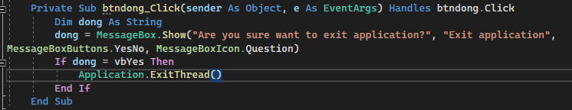
THOÁT KHỎI ỨNG DỤNG HIỆN TẠI
Ý nghĩa: Khi bạn đã thực hiện xong nhiệm vụ, cần thoát khỏi ứng dụng hiện tại.
Code dưới đây

Slide 8

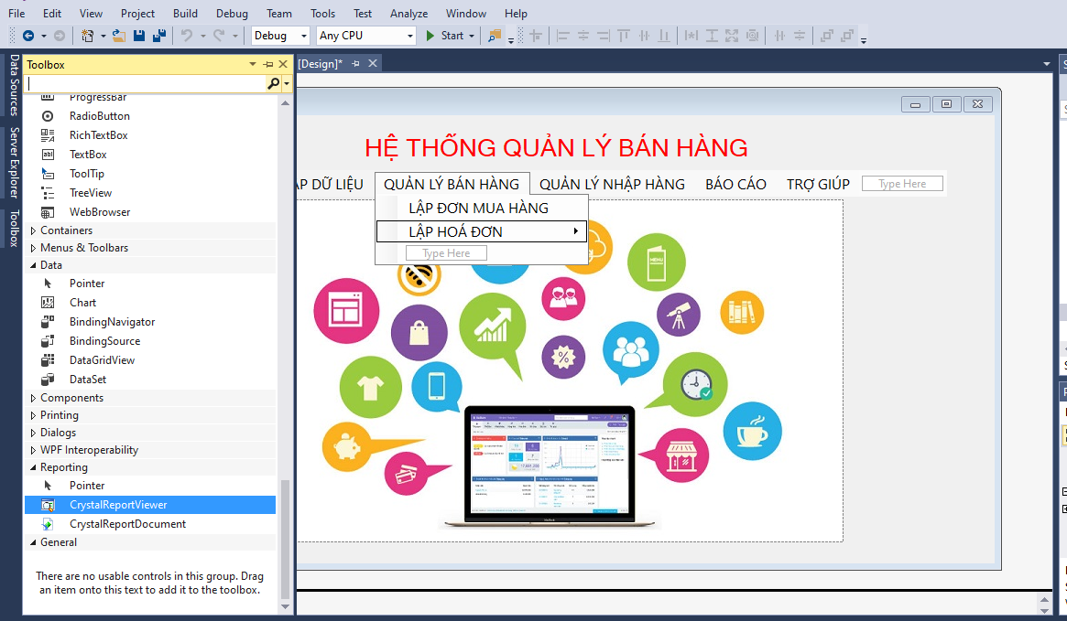
LẬP BÁO CÁO
Lập báo cáo và lập hoá đơn mua hàng
Để lập báo cáo thì chúng ta cần tải được Report và nhiều ứng dụng là có Crystal report
Điền từ Report vào thanh công cụ tìm kiếm

Slide 9
LẬP BÁO CÁO
Lập báo cáo là việc tổng hợp các dữ liệu trong CSDL theo yêu cầu cuả lãnh đạo.
Thông thường mỗi báo cáo có một mục đích khác nhau và các báo cáo thường lấy dữ liệu từ nhiều nguồn dữ liệu khác nhau
Các chức năng lập báo cáo có mặt trong nhiều Form khác nhau như: Form Nhập hàng, Form Bán hàng,…
Cách lập báo cáo thường giống nhau, cần thực hiện:
  Xác định mục tiêu báo cáo
  Xác định các nguồn dữ liệu
  Xác định các công thức cần sử dụng để tổng hợp
  Xác định công cụ hỗ trợ
Trong phần tiếp theo sẽ hướng dẫn thực hiên 1 báo cáo các báo cáo khác được coi là bài tập để người học thực hành mở rộng
Phần tiếp theo lập báo với Crystal report

Slide 10
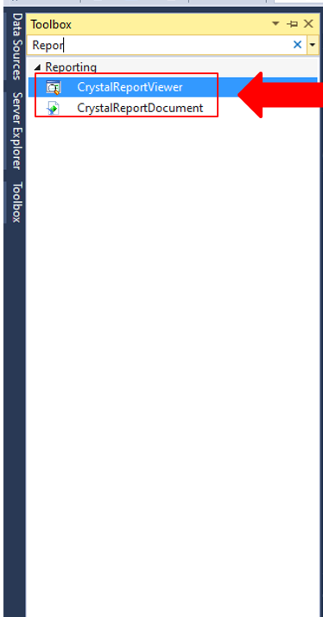
LẬP BÁO CÁO MUA HÀNG
Để lập báo cáo cần tải được Report và ứng dụng Crystal report
Kết quả khi cài đặt report ( Crystal report ) thành công

Slide 11
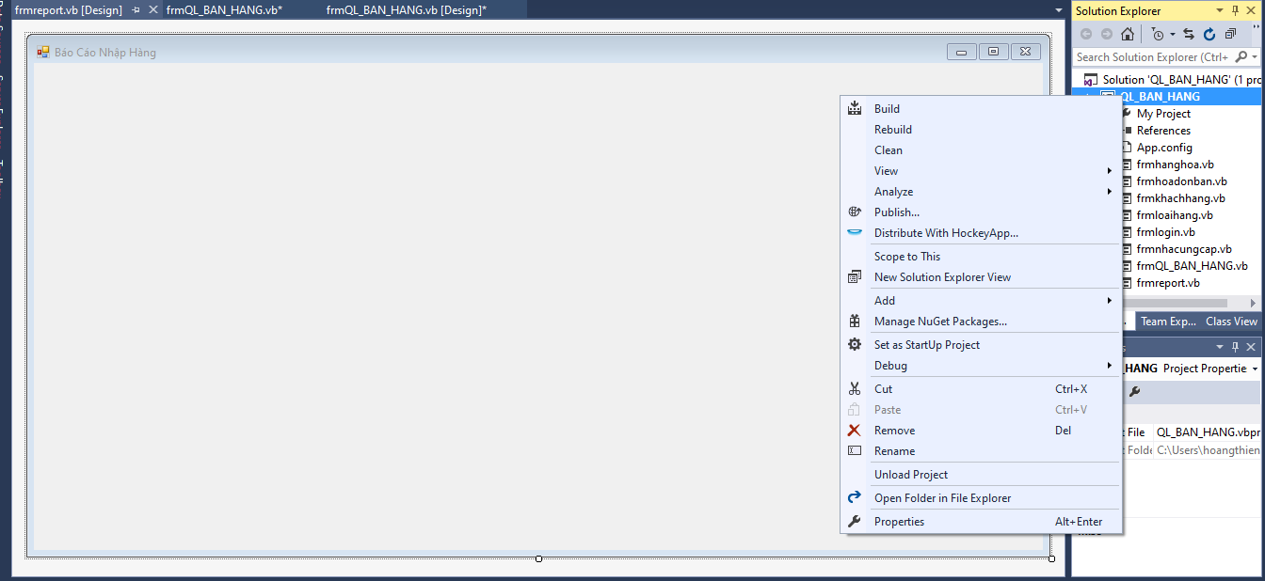
LẬP BÁO CÁO MUA HÀNG
Bước 1:Kích chuột phải vào Project QL_BAN_HANG

Slide 12
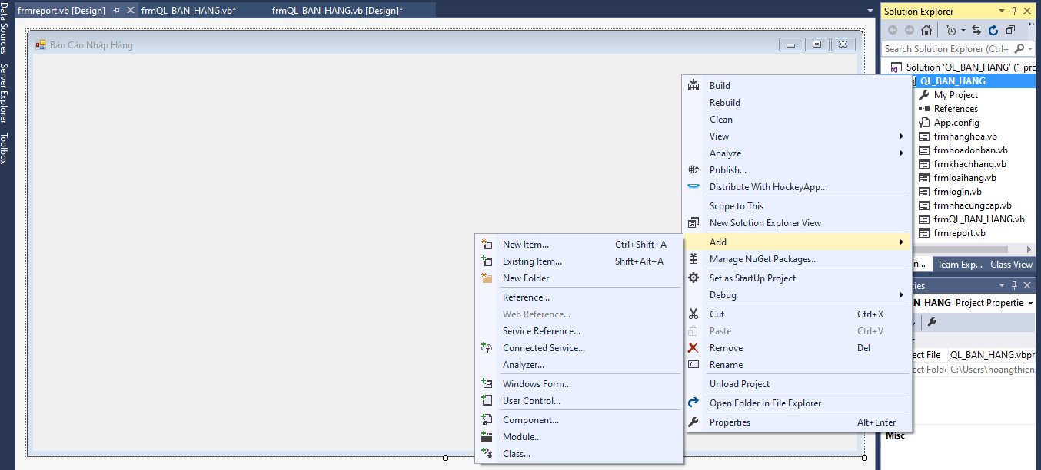
LẬP BÁO CÁO MUA HÀNG
Bước 2: Chọn add / new item
2
1

Slide 13
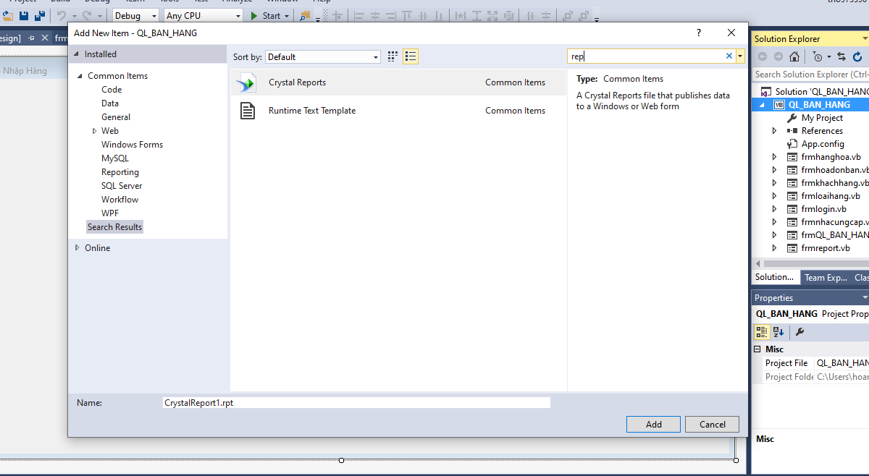
LẬP BÁO CÁO MUA HÀNG
Bước 3: Nhấp tìm kiếm : “Report” / kích vào Crystal reports / Name: sửa tên theo đề tài cần làm báo cáo/ add
1
2
3
4

Slide 14
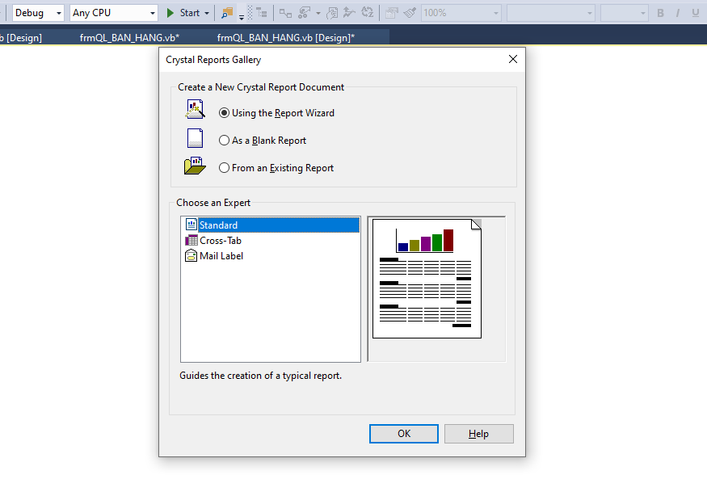
LẬP BÁO CÁO MUA HÀNG
Bước 4: Nhấp OK

Slide 15
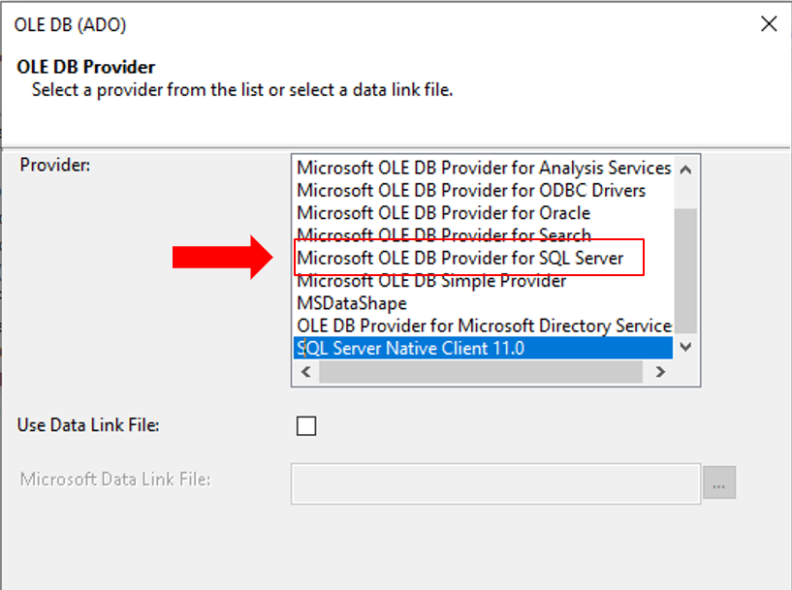
LẬP BÁO CÁO MUA HÀNG
Bước 5: Chọn Create new connection / OLE DB(ADO) / Microsoft OLE DB Provider for SQL Sever

Slide 16
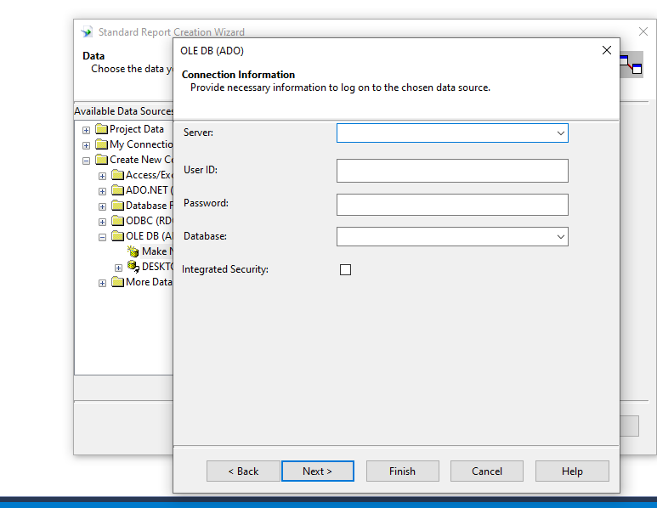
LẬP BÁO CÁO MUA HÀNG
Bước 6: Copy tên Sql sever ( thao tác giống như phần kết nối)
Paste tên mới copy
Điền id và pass của sql sever
Chọn bảng cần thực hiện
Chọn next

Slide 17
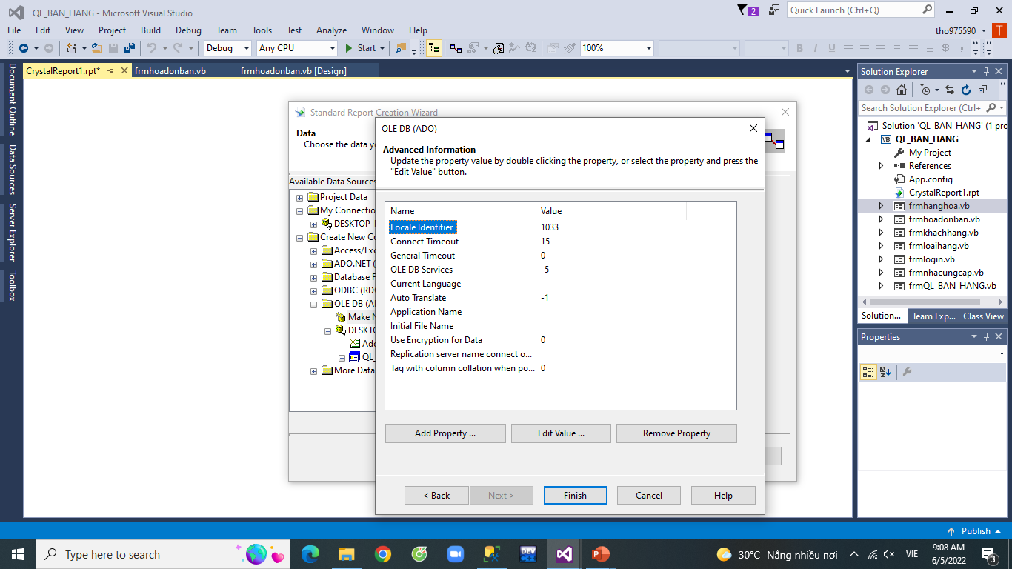
LẬP BÁO CÁO MUA HÀNG
Bước 7: Chọn finish

Slide 18
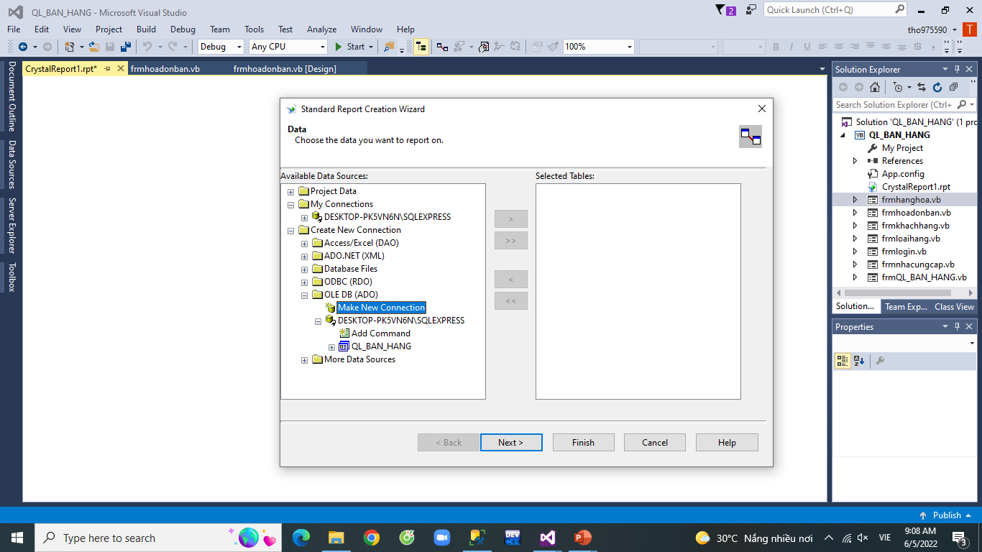
LẬP BÁO CÁO MUA HÀNG
Bước 8: Nhấp vào QL_BAN_HANG

Slide 19
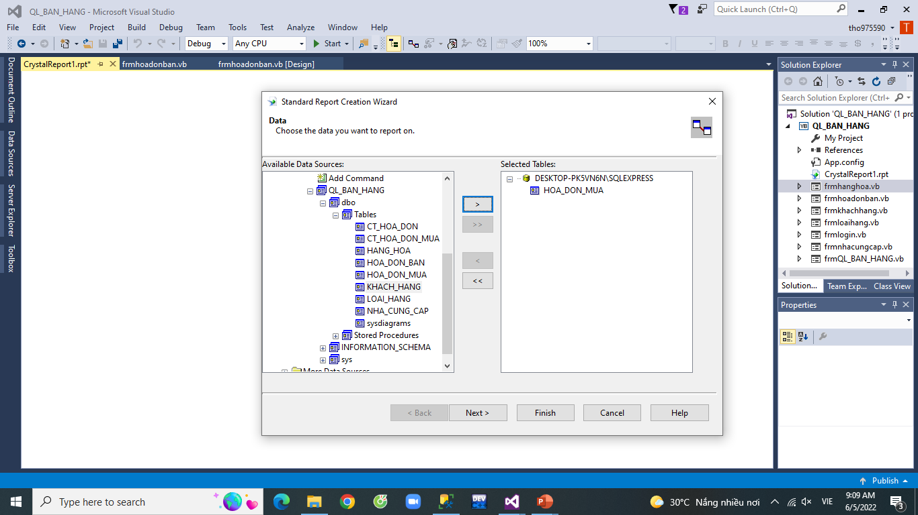
LẬP BÁO CÁO MUA HÀNG
Bước 9: Chọn bảng cần thực hiện report nhấn nút Next
2
1
Nhấp ok

Slide 20
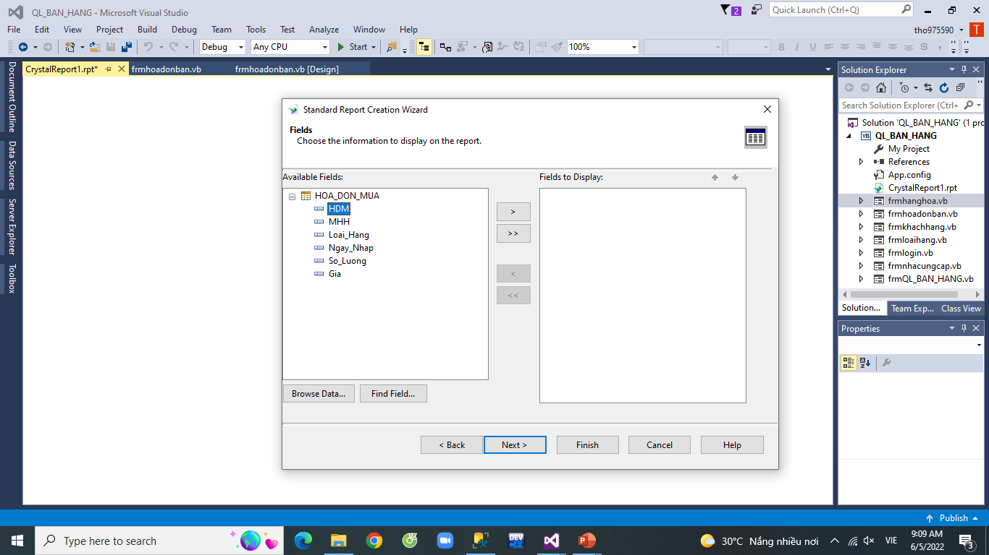
LẬP BÁO CÁO MUA HÀNG
Bước 10: nhấp button >>

Slide 21
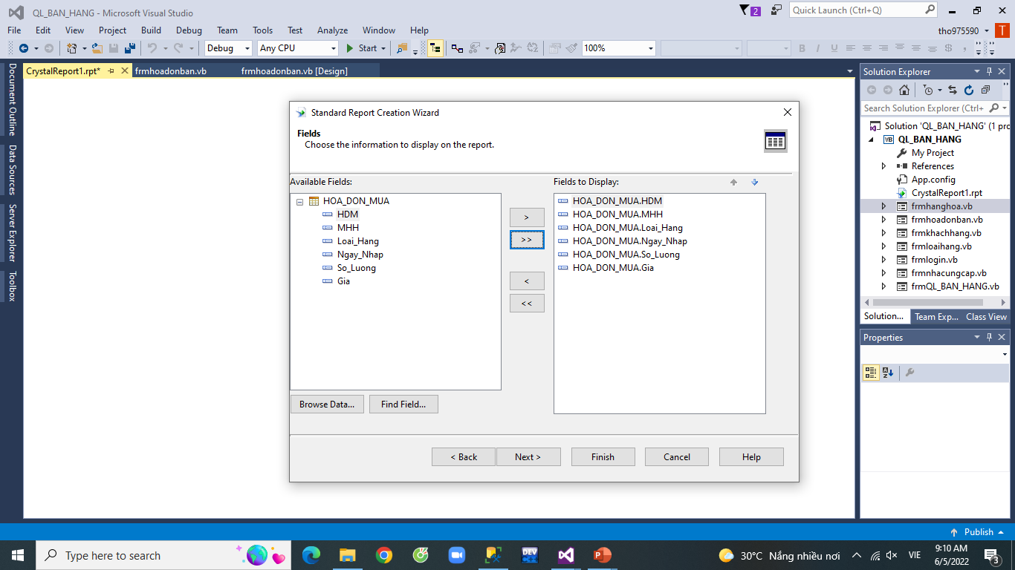
LẬP BÁO CÁO MUA HÀNG
Bước 11: Nhấp vào finish

Slide 22
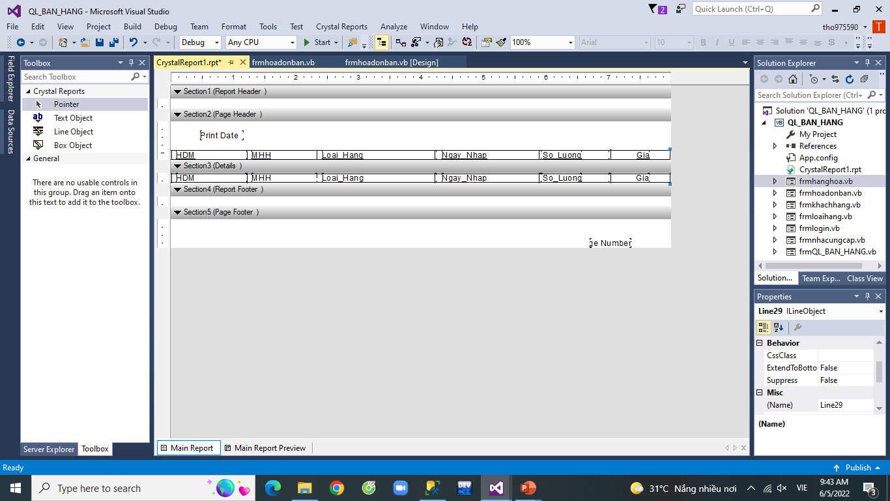
LẬP BÁO CÁO MUA HÀNG
Bước 12: Điều chỉnh kích cỡ trên Section2 sao cho nhìn đẹp/ dùng line object để kẻ bảng cho báo cáo
Dùng cái này để kẻ khung bảng
Điều chỉnh kích cỡ section 2

Slide 23
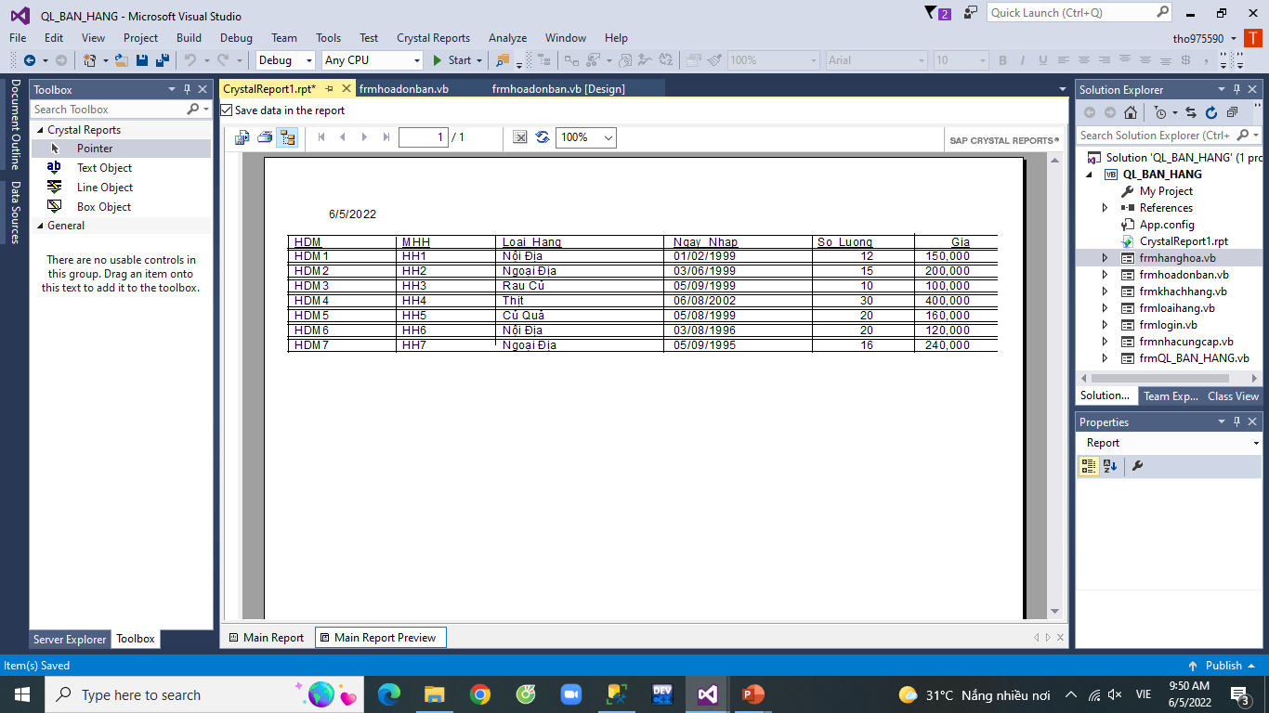
LẬP BÁO CÁO MUA HÀNG
Bước 13: Chọn Main report preview để xem bản report tạm thời

Slide 24
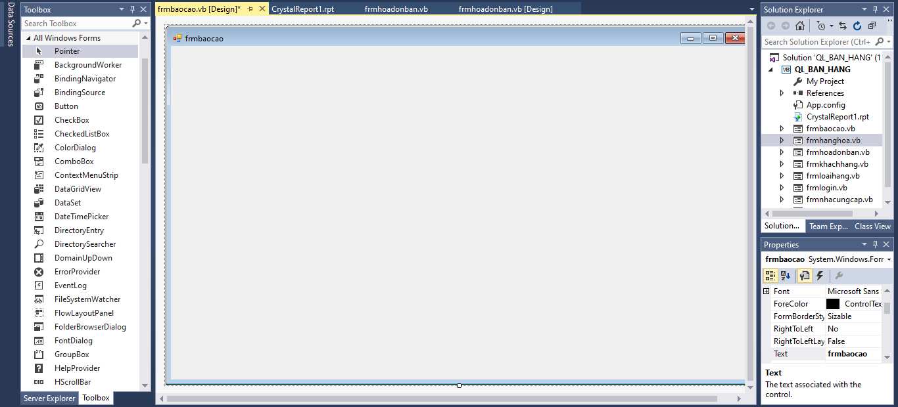
LẬP BÁO CÁO NHẬP HÀNG
Xây dựng form như dưới đây

Slide 25
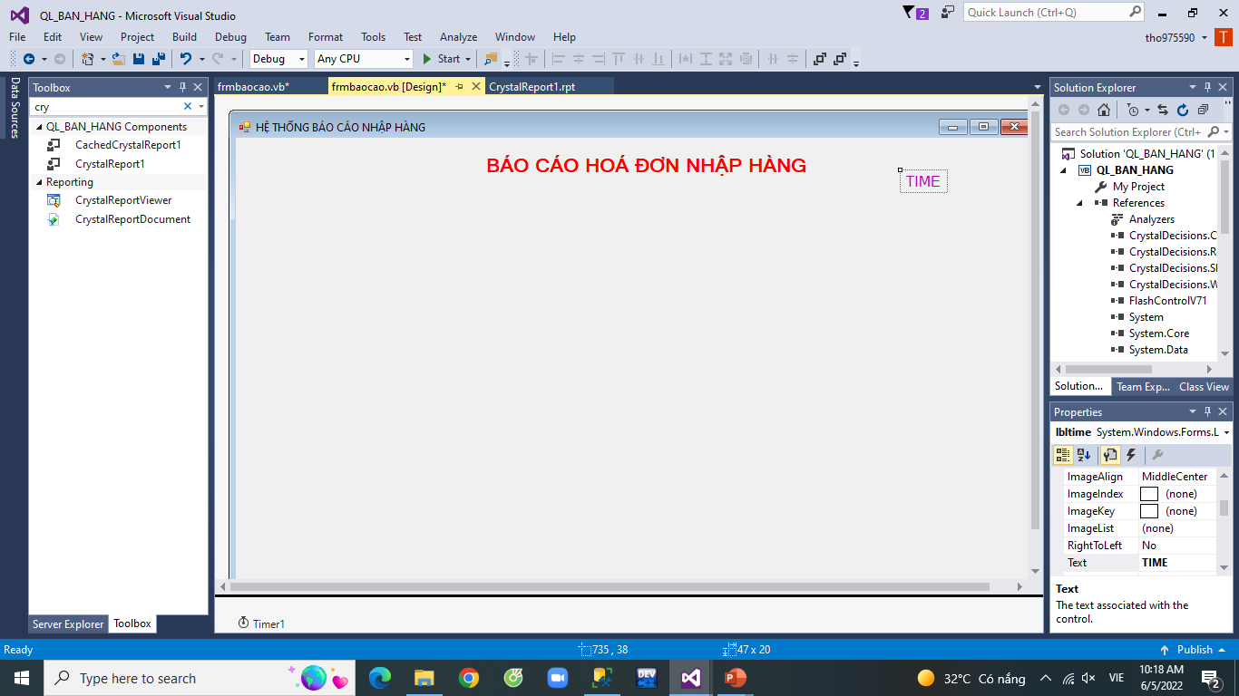
LẬP BÁO CÁO NHẬP HÀNG
Sử dụng Crystal Report rồi kéo thả vào form làm báo cáo
1
2

Slide 26
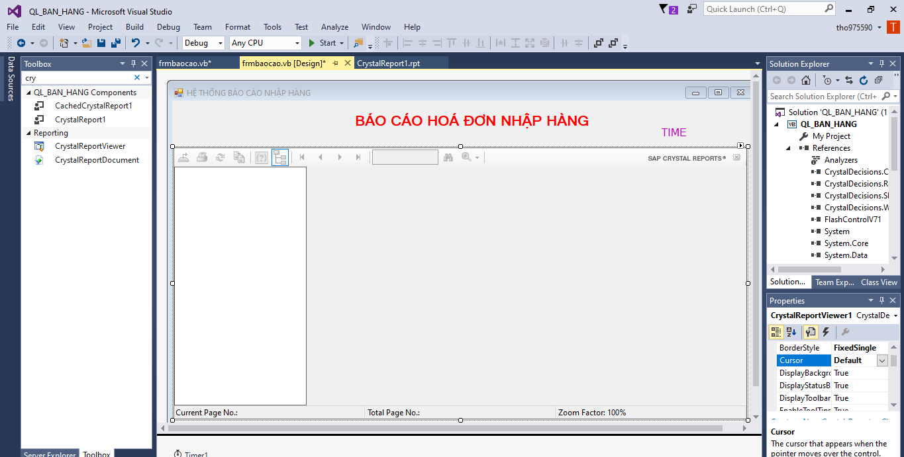
LẬP BÁO CÁO NHẬP HÀNG
Thực hiện như chỉ dẫn hình dưới
Kích vào

Slide 27
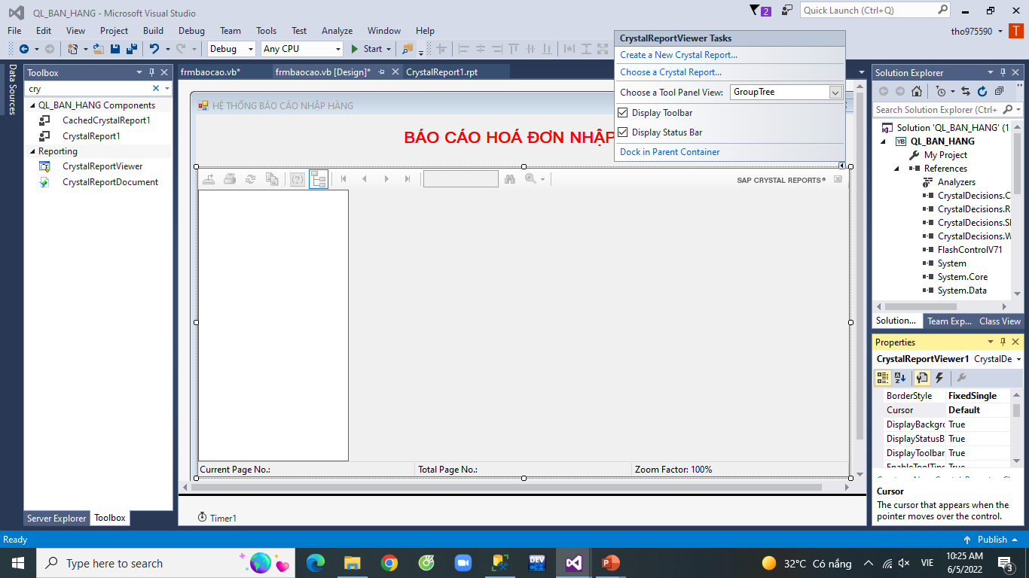
LẬP BÁO CÁO NHẬP HÀNG
Chọn Crystal report

Slide 28
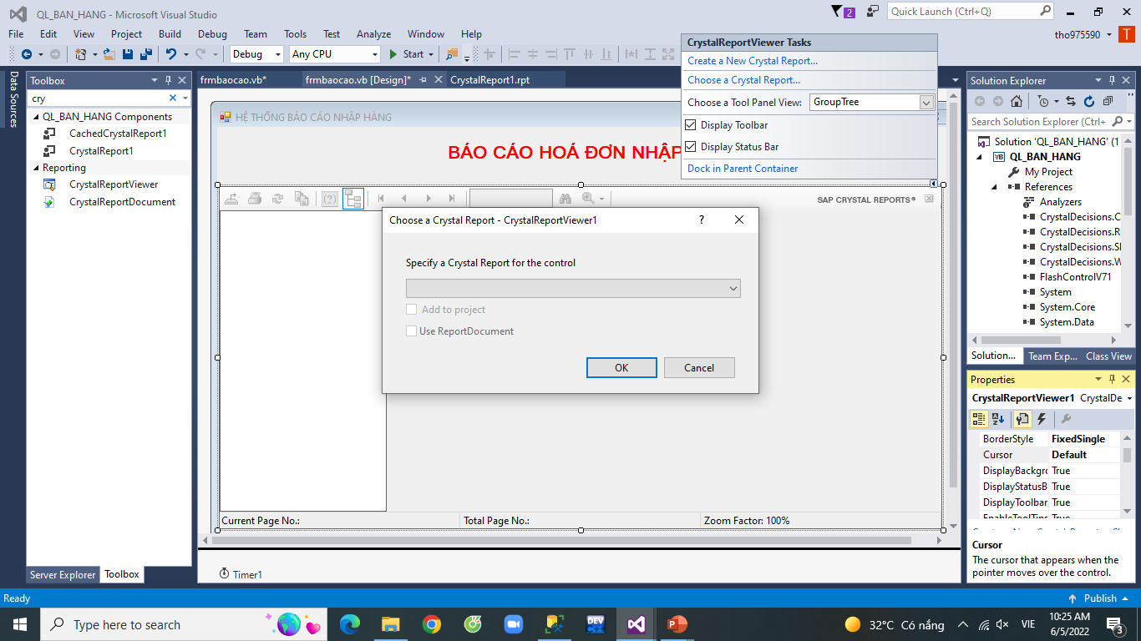
LẬP BÁO CÁO NHẬP HÀNG
Chọn mũi tên chỉ xuống ở Specify a crystal report for the control
Nhấp chọn cái crystal report mới làm
Nhấp ok

Slide 29
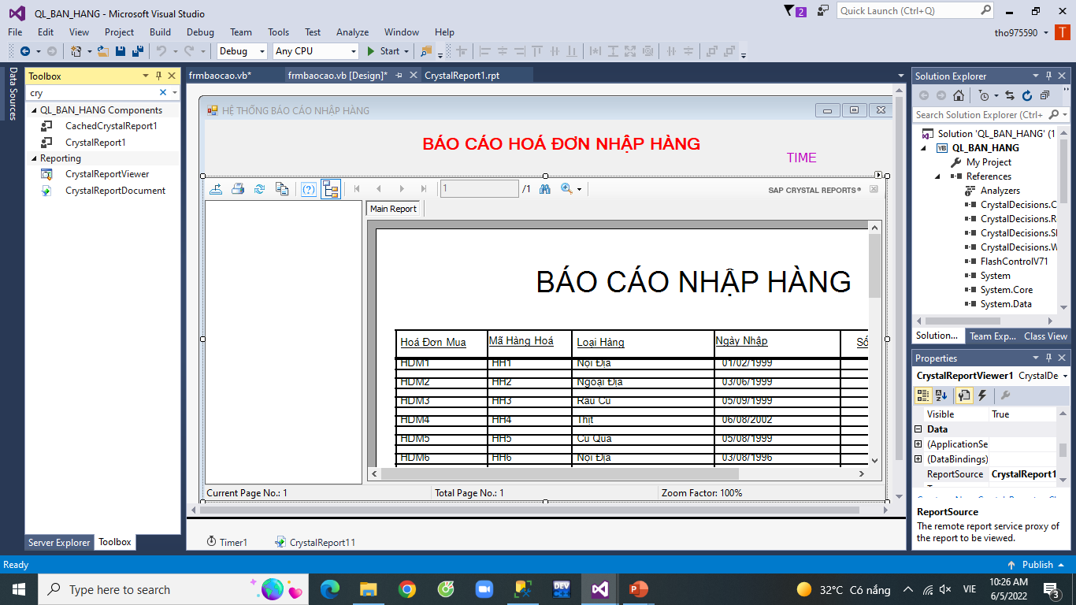
LẬP BÁO CÁO NHẬP HÀNG
Đây là bảng khi nhấp ok xong

Slide 30
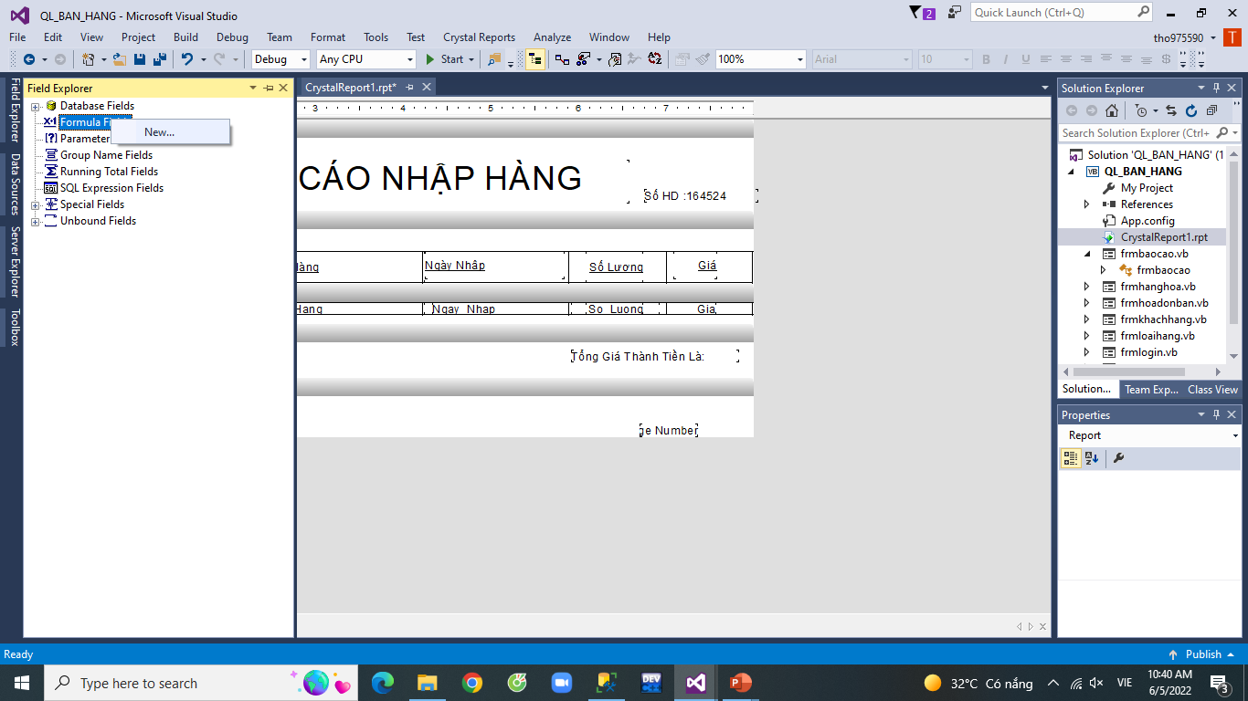
LẬP BÁO CÁO NHẬP HÀNG
Nhấp vào Filed Explorer/ format mula file / new

Slide 31
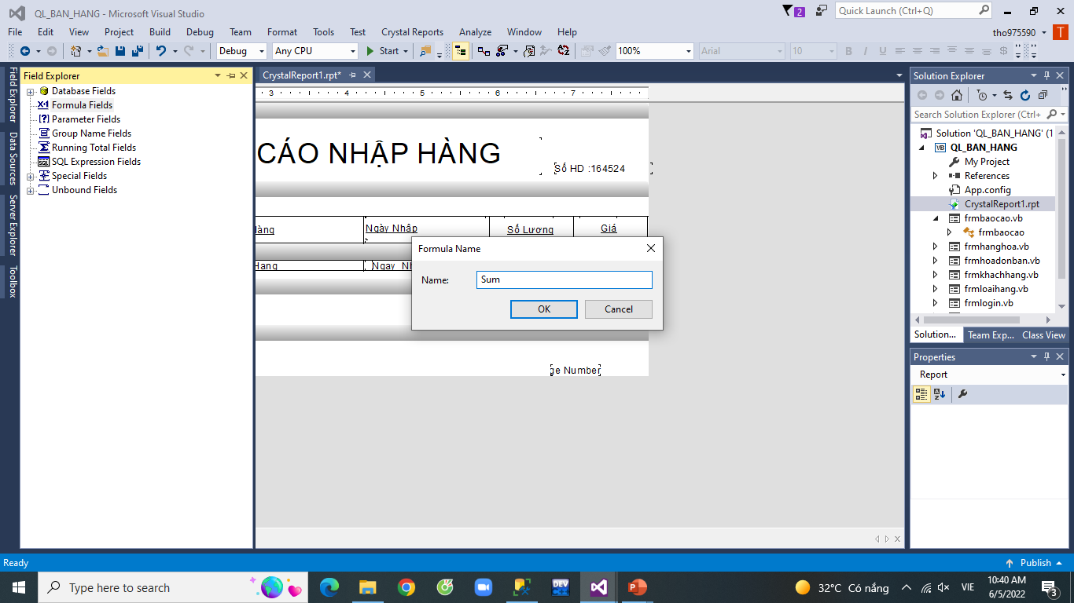
LẬP BÁO CÁO NHẬP HÀNG
Điền tên bảng vào mục name
1
Nhấp ok

Slide 32
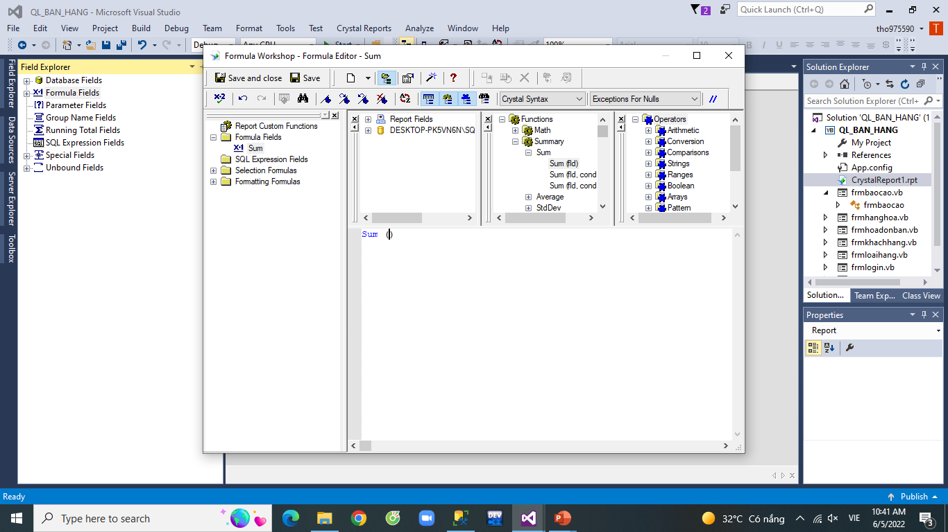
LẬP BÁO CÁO NHẬP HÀNG
Chọn functions / summary /sum/sum(fld)

Slide 33
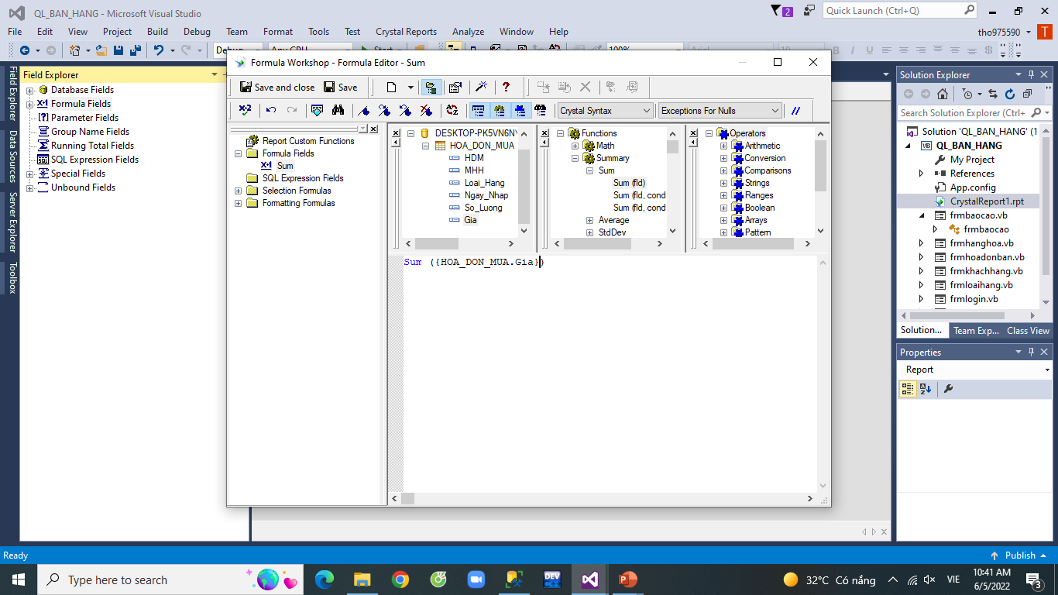
LẬP BÁO CÁO NHẬP HÀNG
Nhấp vào destop-pk5.../ HOA_DON_MUA / Gia

Slide 34
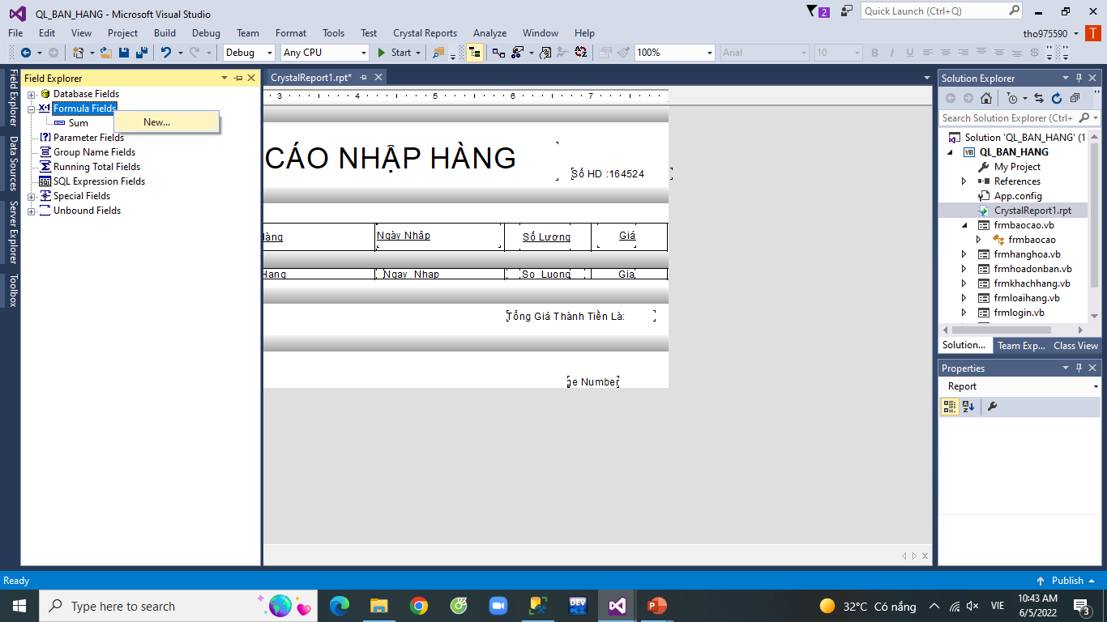

LẬP BÁO CÁO NHẬP HÀNG
Tạo 1 cái fomat khác tương tự như hướng dẫn trên

Slide 35
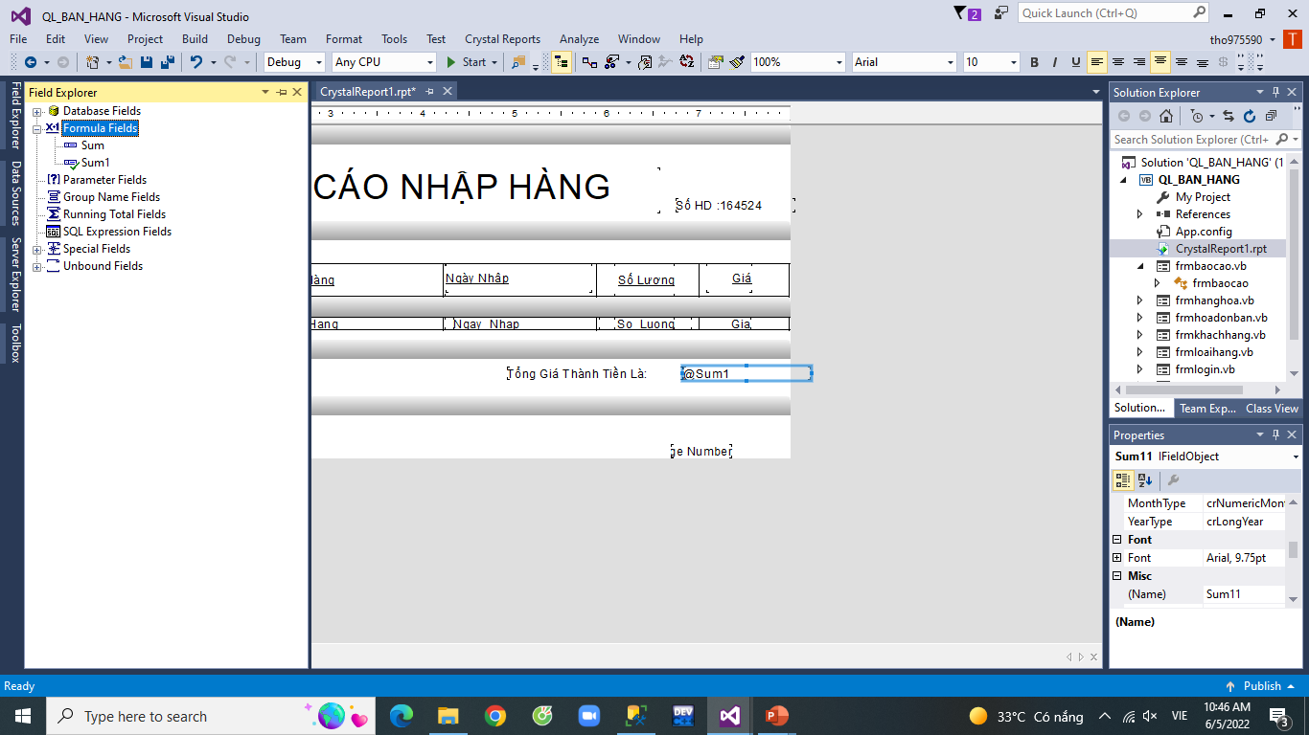
LẬP BÁO CÁO NHẬP HÀNG
Vẫn nhấp như cũ và kéo cái sum1 vào như hình dưới

Slide 36
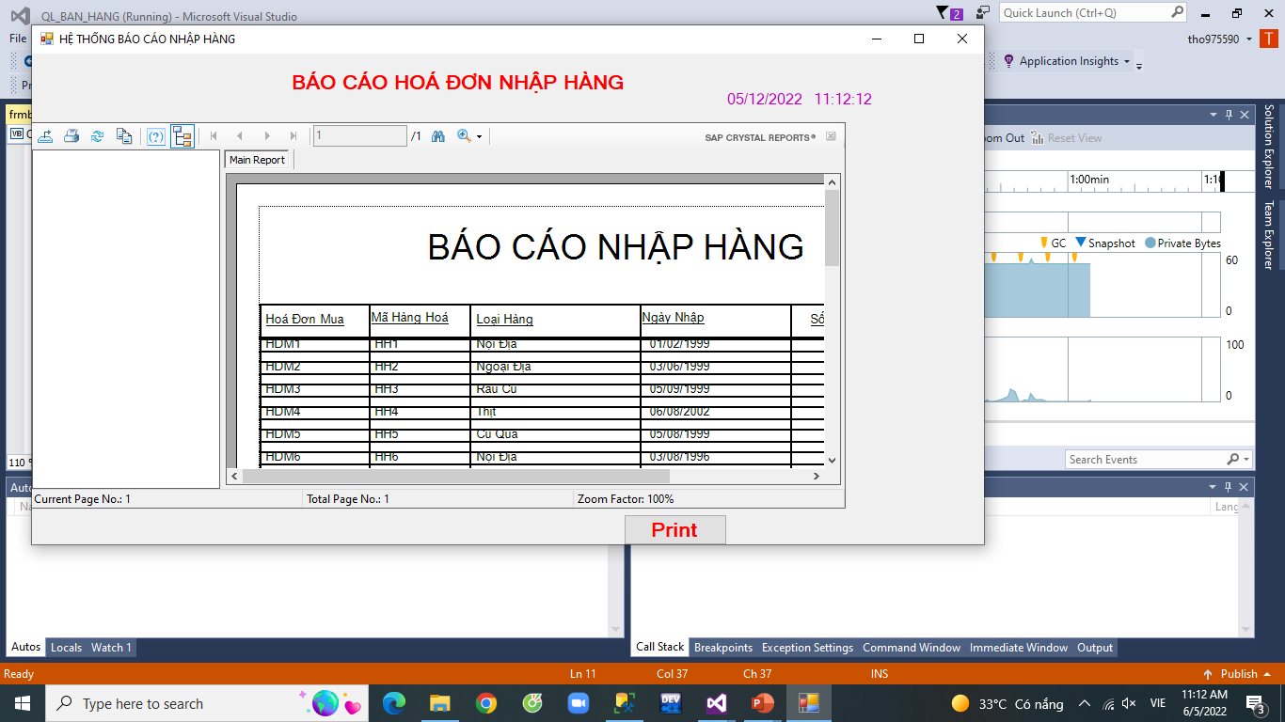
LẬP BÁO CÁO NHẬP HÀNG
Kết quả khi chạy thành công

Slide 37
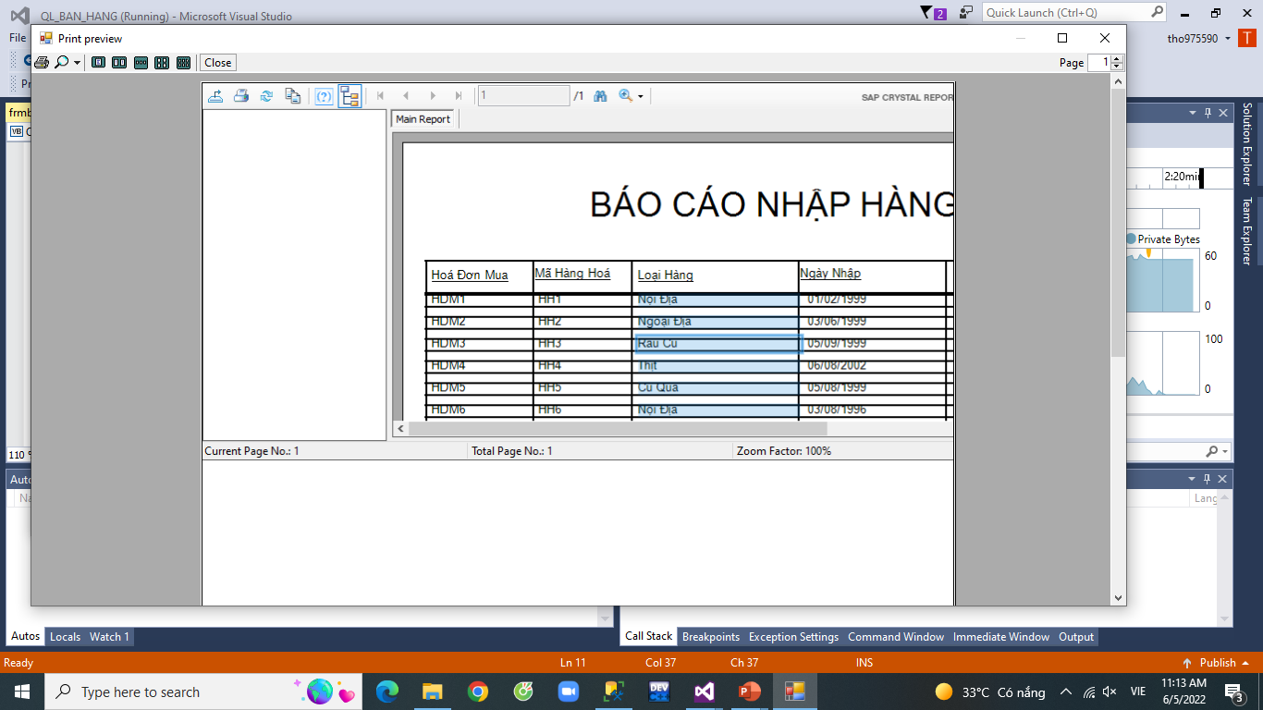
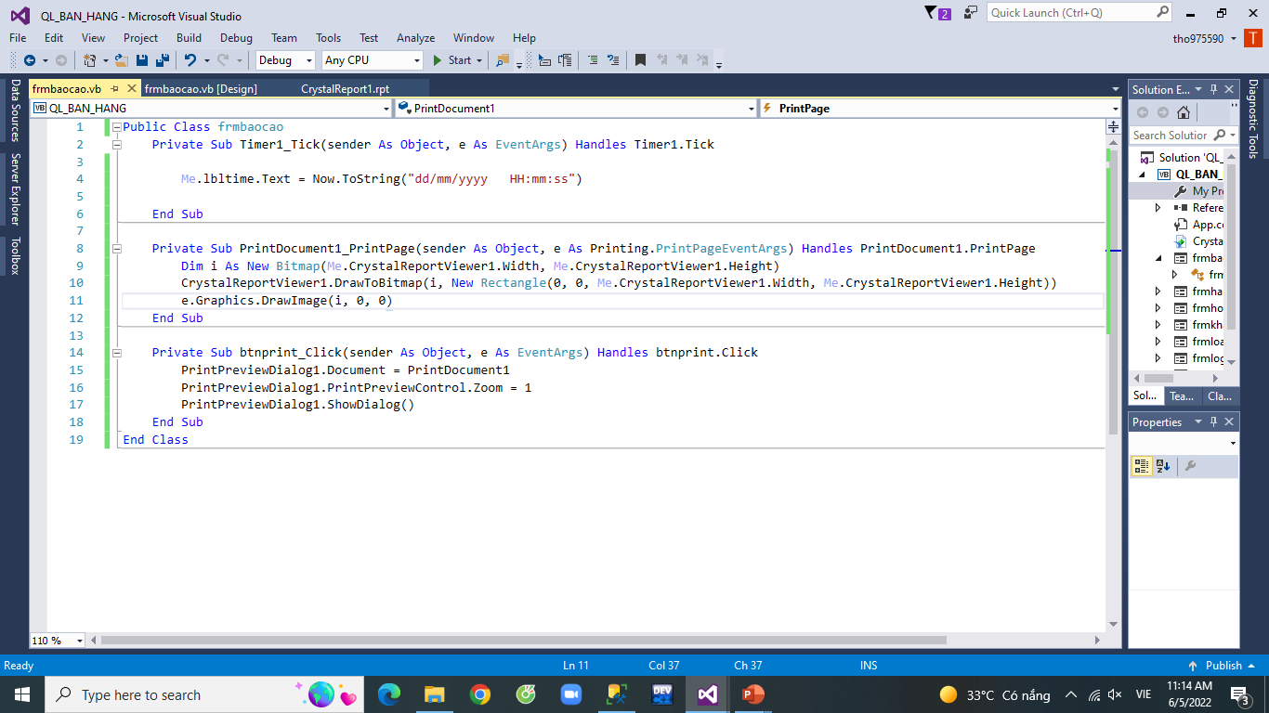
LẬP BÁO CÁO NHẬP HÀNG
Chức năng print và code print

Slide 38
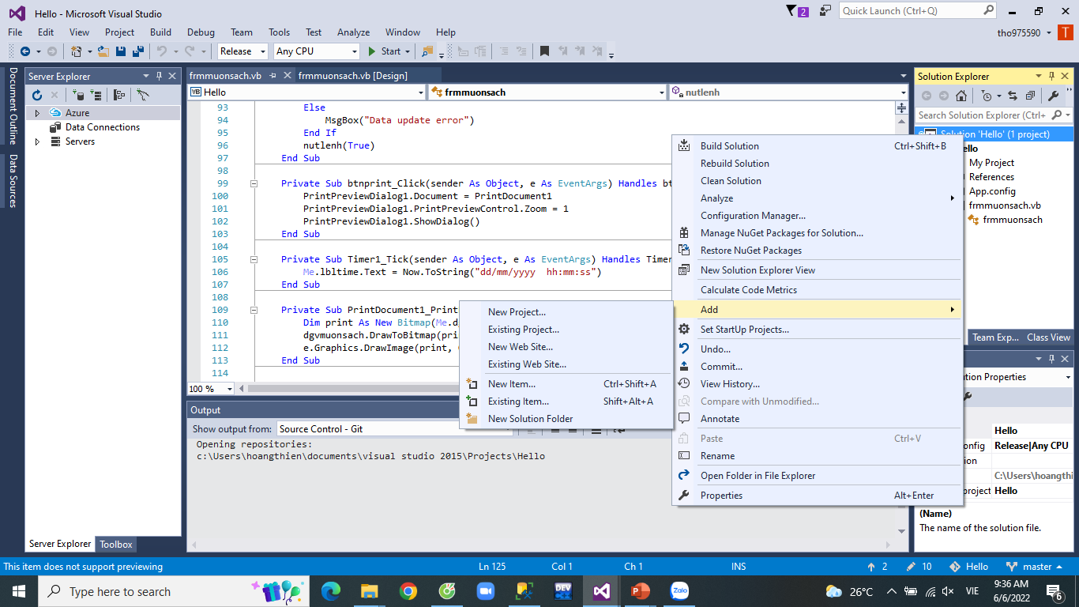
ĐÓNG GÓI CHƯƠNG TRÌNH HOÀN CHỈNH
Setup Project để đóng gói chương trình khi đã hoàn tất
Bước 1: Tạo 1 setup trong project như hình sau:

Slide 39
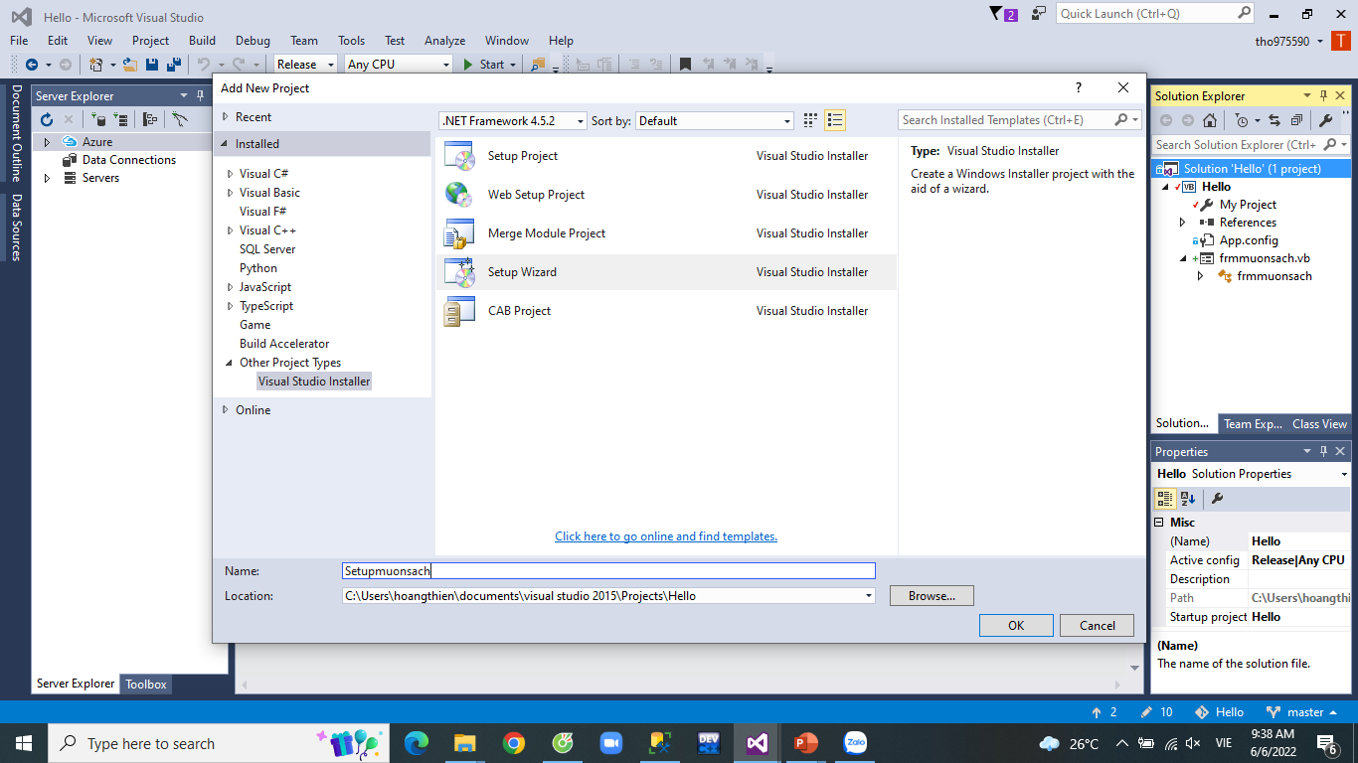
ĐÓNG GÓI CHƯƠNG TRÌNH HOÀN CHỈNH
Bước 2: Nhấp other project types/ visual studio installer/ setup wizad/ name / ok

Slide 40
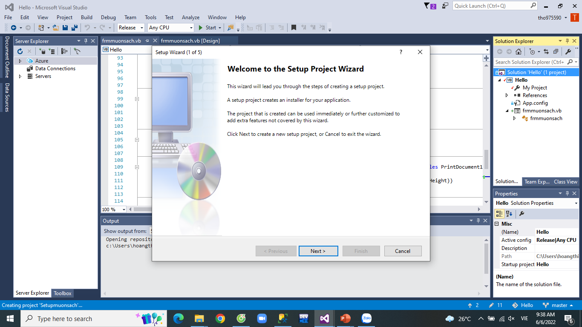
ĐÓNG GÓI CHƯƠNG TRÌNH HOÀN CHỈNH
Bước 3: Chọn next

Slide 41
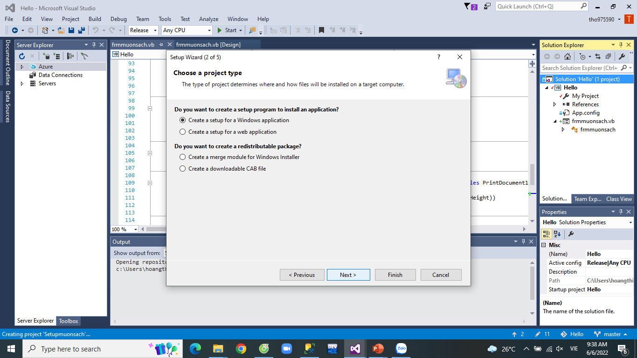
ĐÓNG GÓI CHƯƠNG TRÌNH HOÀN CHỈNH
Bước 4: Chọn next tiếp

Slide 42
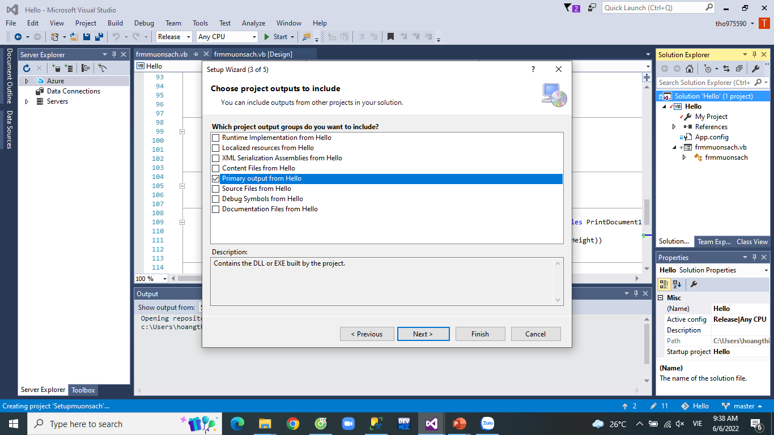
ĐÓNG GÓI CHƯƠNG TRÌNH HOÀN CHỈNH
Bước 5: Tích vào dòng có từ primary output / next

Slide 43
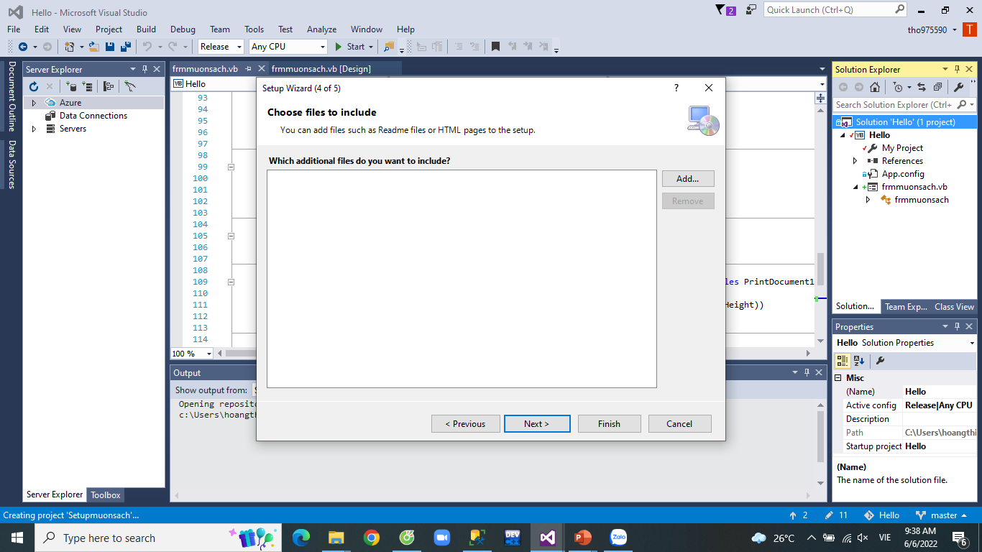
ĐÓNG GÓI CHƯƠNG TRÌNH HOÀN CHỈNH
Bước 6: Chọn add để chèn địa chỉ của files

Slide 44
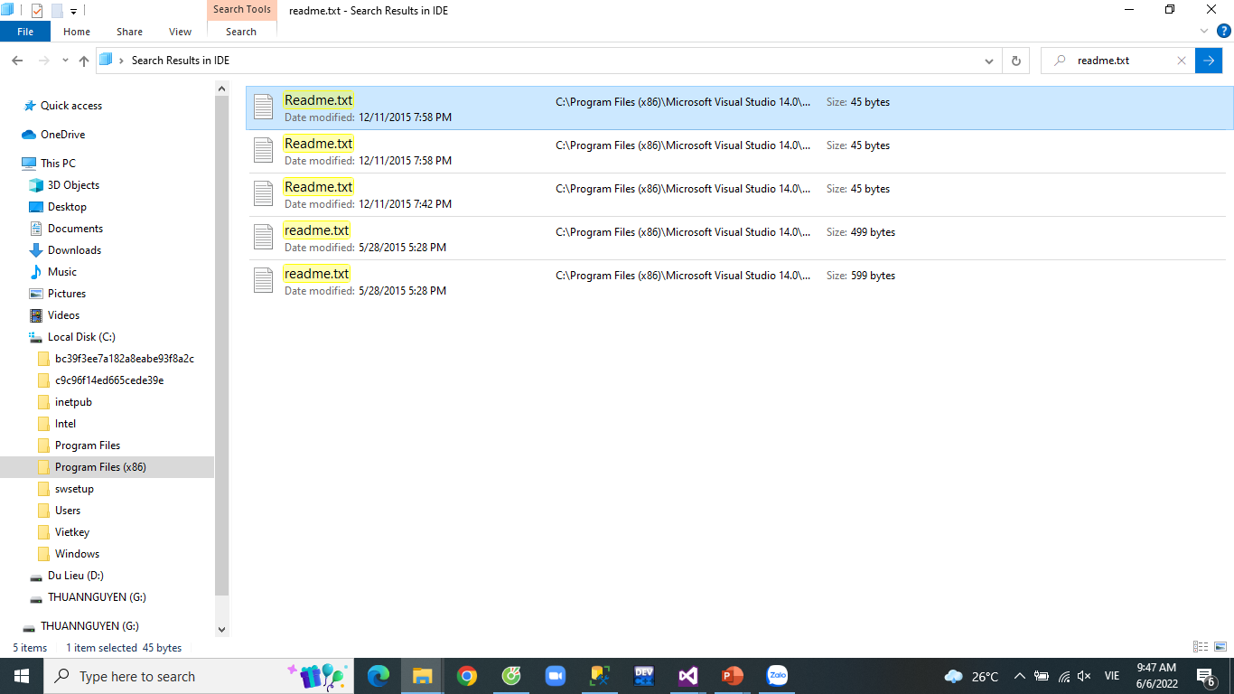
ĐÓNG GÓI CHƯƠNG TRÌNH HOÀN CHỈNH
Bước 7: Nhập tìm kiếm từ : readme.txt / copy readme bất kỳ trong kết quả tìm kiếm

Slide 45
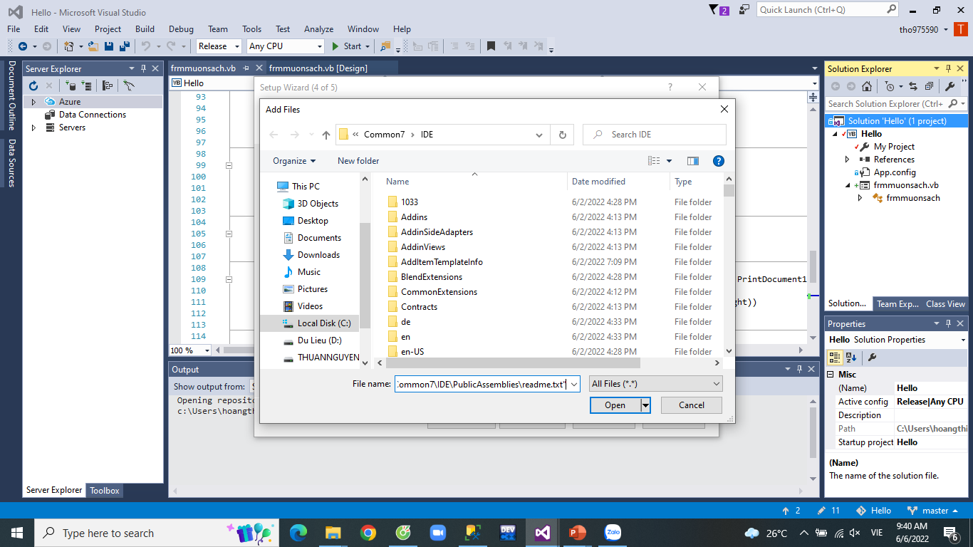
ĐÓNG GÓI CHƯƠNG TRÌNH HOÀN CHỈNH
Bước 8: Paste cái readme.txt mới copy ở phần trên /open

Slide 46
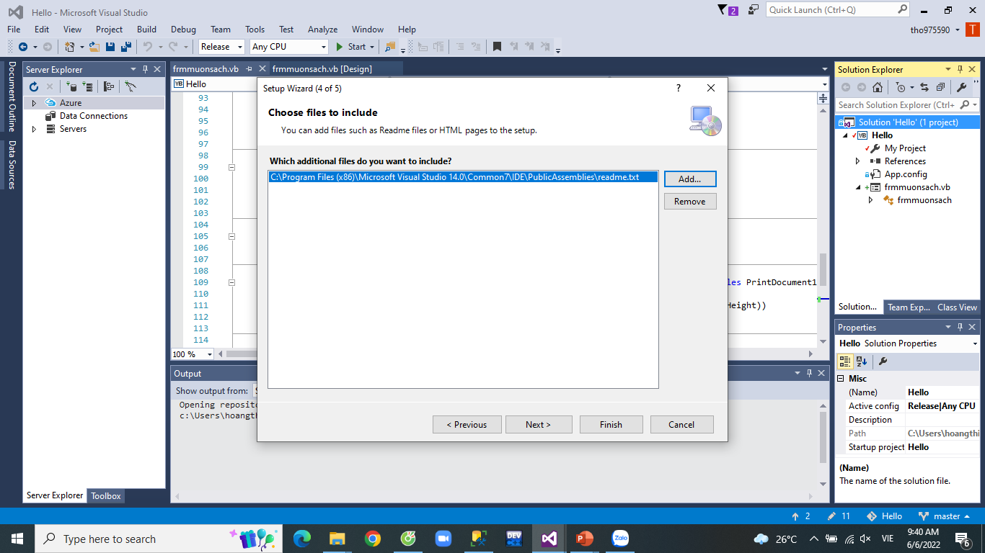
ĐÓNG GÓI CHƯƠNG TRÌNH HOÀN CHỈNH
Bước 9: Chọn next tiếp

Slide 47
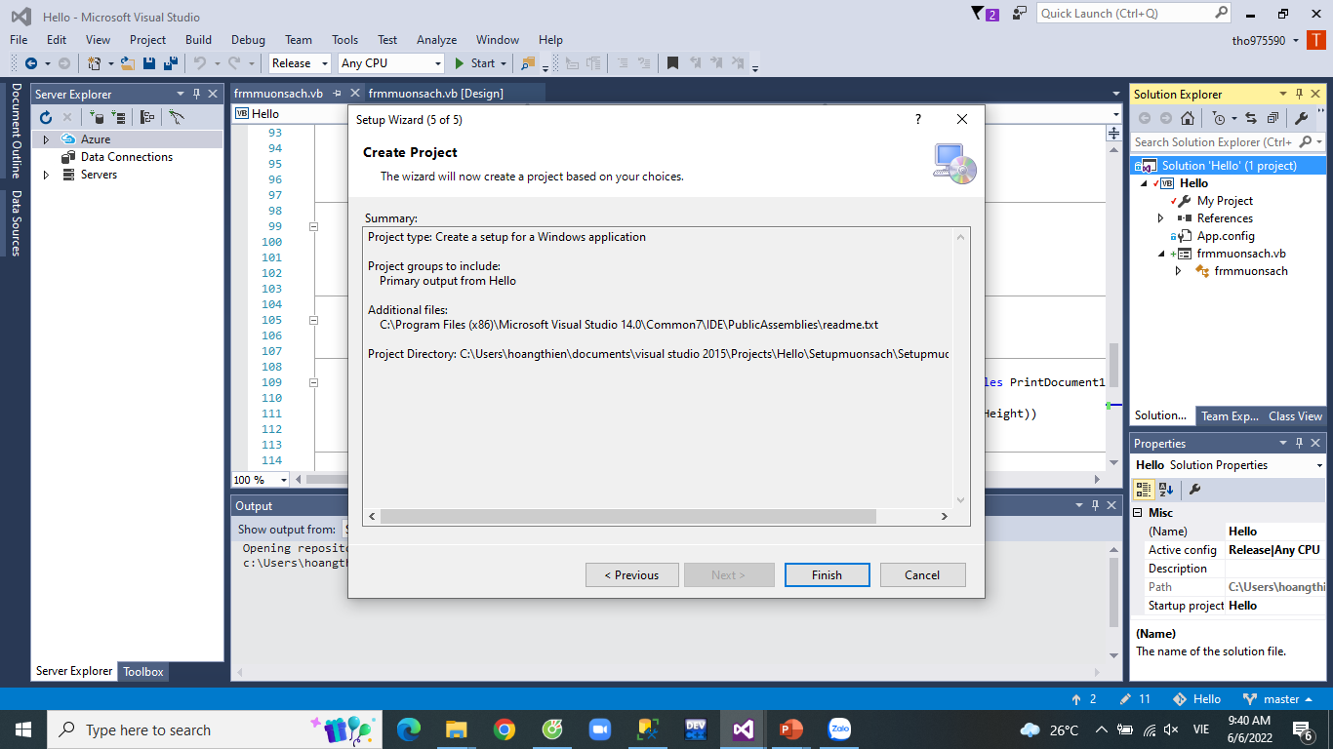
ĐÓNG GÓI CHƯƠNG TRÌNH HOÀN CHỈNH
Bước 10: Chọn Finish

Slide 48
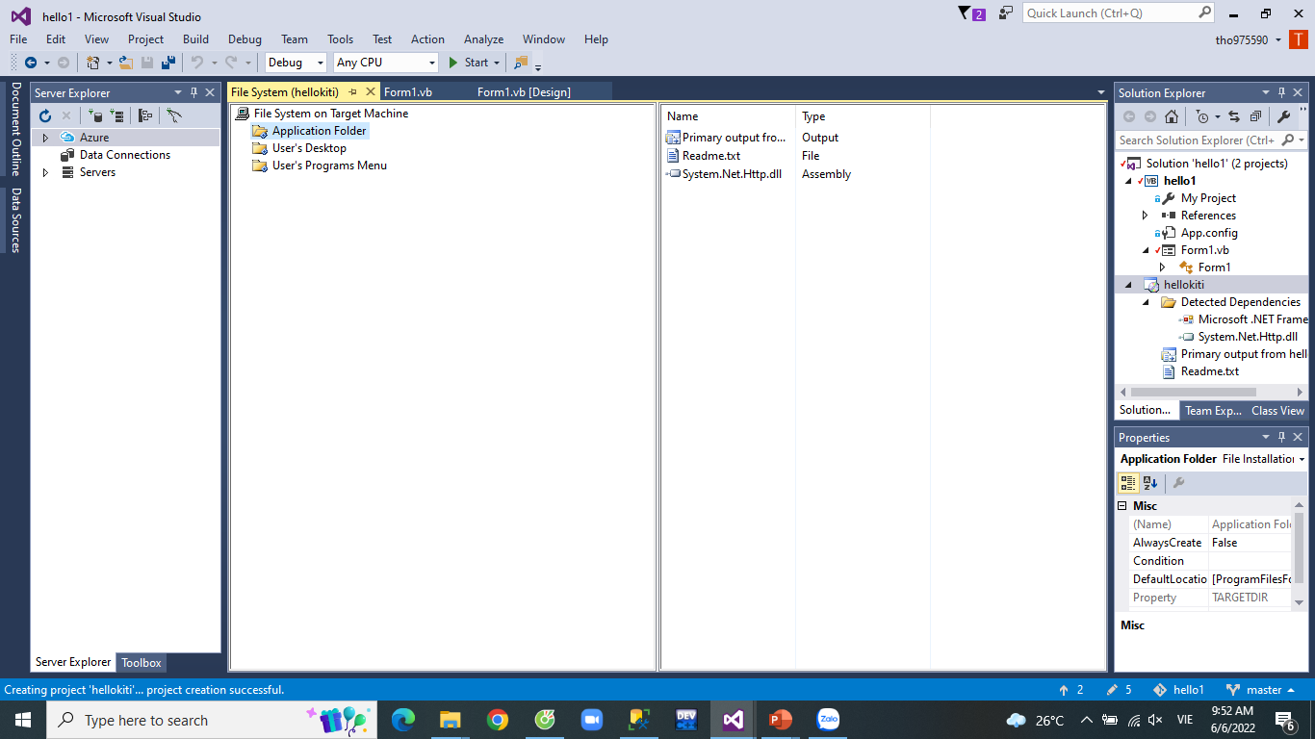
ĐÓNG GÓI CHƯƠNG TRÌNH HOÀN CHỈNH
Bước 11: Kết quả khi ta mở setup thành công

Slide 49
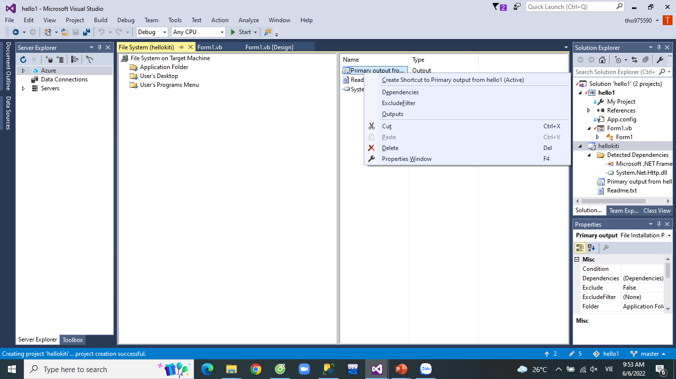
ĐÓNG GÓI CHƯƠNG TRÌNH HOÀN CHỈNH
Bước 12: Kích chuột phải vào Primary output / create shortcut...

Slide 50
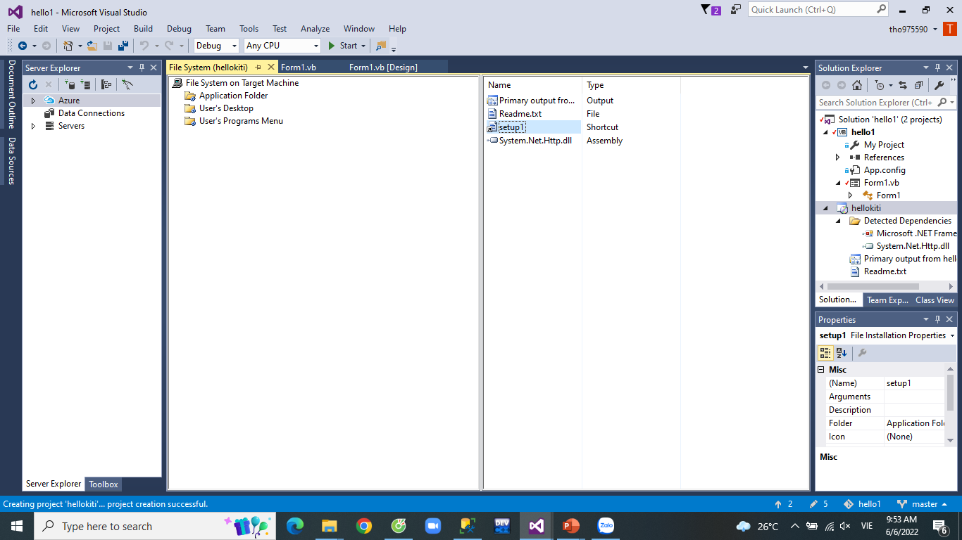
ĐÓNG GÓI CHƯƠNG TRÌNH HOÀN CHỈNH
Bước 13: Sửa tên cái mới create từ primary ở trên
Sửa tên

Slide 51
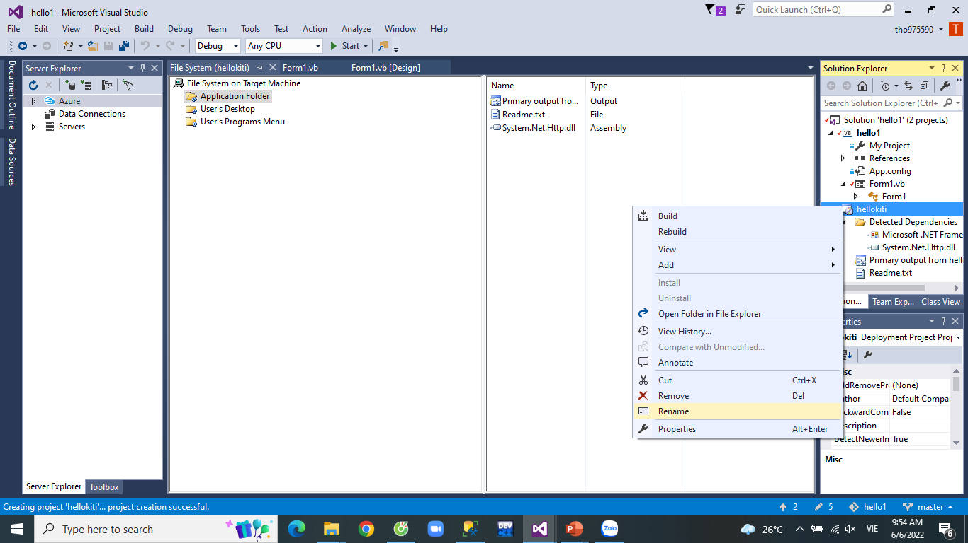
ĐÓNG GÓI CHƯƠNG TRÌNH HOÀN CHỈNH
Bước 14: Kích chuột phải vào setup project / chọn properties

Slide 52
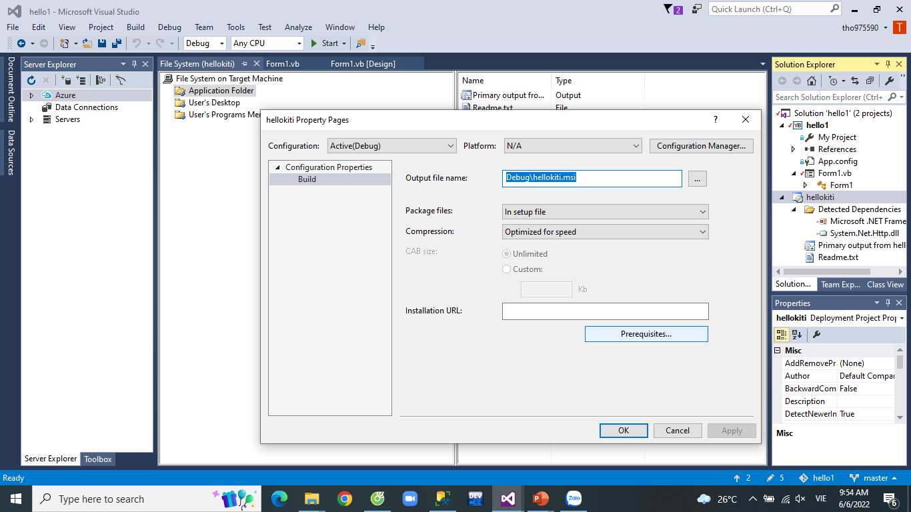
ĐÓNG GÓI CHƯƠNG TRÌNH HOÀN CHỈNH
Bước 15: Kích vào prerepution

Slide 53

ĐÓNG GÓI CHƯƠNG TRÌNH HOÀN CHỈNH
Bước 16: Kích ok

Slide 54

ĐÓNG GÓI CHƯƠNG TRÌNH HOÀN CHỈNH
Bước 17: Nhấp ok

Slide 55


ĐÓNG GÓI CHƯƠNG TRÌNH HOÀN CHỈNH
Bước 18: Nhấp chuột phải / build

Slide 56

ĐÓNG GÓI CHƯƠNG TRÌNH HOÀN CHỈNH
Bước 19: Nhấp chuột phải vào setup project / open folder in file explorer

Slide 57

ĐÓNG GÓI CHƯƠNG TRÌNH HOÀN CHỈNH
Bước 20: Nhấp vào Debug

Slide 58

ĐÓNG GÓI CHƯƠNG TRÌNH HOÀN CHỈNH
Bước 21: Chọn setup. exe

Slide 59

ĐÓNG GÓI CHƯƠNG TRÌNH HOÀN CHỈNH
Bước 22: Chọn next

Slide 60

ĐÓNG GÓI CHƯƠNG TRÌNH HOÀN CHỈNH
Bước 23: Xoá cái tôi bôi xanh

Slide 61

ĐÓNG GÓI CHƯƠNG TRÌNH HOÀN CHỈNH
Bước 24: Khi xoá xong cái bôi xanh lúc trước / next

Slide 62

ĐÓNG GÓI CHƯƠNG TRÌNH HOÀN CHỈNH
Bước 25: Chọn next

Slide 63

ĐÓNG GÓI CHƯƠNG TRÌNH HOÀN CHỈNH
Đợi chương trình Load

Slide 64

ĐÓNG GÓI CHƯƠNG TRÌNH HOÀN CHỈNH
Bước 26: Chọn yes để tiếp tục cài setup

Slide 65

ĐÓNG GÓI CHƯƠNG TRÌNH HOÀN CHỈNH
Bước 27: Khi đã cài xong thì ta chọn nút close

Slide 66

ĐÓNG GÓI CHƯƠNG TRÌNH HOÀN CHỈNH
Kết quả khi ta đóng gói chương trình hoàn chỉnh

Slide 67
CÀI ĐẶT CHƯƠNG TRÌNH ĐÓNG GÓI
Bước 1 : Nhấp vào chương trình đã đóng gói trước

Slide 68

CÀI ĐẶT CHƯƠNG TRÌNH ĐÓNG GÓI
Bước 2: Khi thông báo thành công / ok để mở chương trình ra
Chương trình đã cài đặt thành công. Bây giờ các bạn có thể chạy chương trình mà không cần đến việc cài VB.Net và SQL server.

Slide 69

CÀI ĐẶT CHƯƠNG TRÌNH ĐÓNG GÓI
Giao diện khi chạy chương trình

Slide 70
Tài liệu tham khảo
Kỹ Thuật Lập Trình Ứng Dụng Chuyên Nghiệp Visual Basic .NET, NXB Lao động xã hội, 2004
Hướng dẫn lập trình Visual basic.NET, www.vivosoft.com
https://www.youtube.com/watch?v=cahAnLyKvu8

